Slide 1
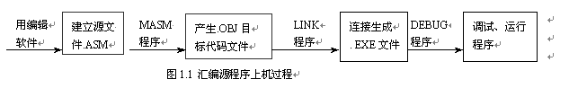
PC汇编语言上机过程
一、编辑源程序(全屏编辑软件： EDIT.COM等) 存盘(如:test1.asm)
二、 汇编源程序 MASM <源文件名> (如: C:>MASM test1)
三、 连接目标程序LINK <源程序文件名> (C:> LINK test1)
Run file [<file>.EXE]:
List File [nul.map]:
Libraries [.lib]:
送回车 连接后，可生成文件： test1.EXE
四、执行程序（ 如：C:> test1回车 ）
五、调试程序 （如：C:> DEBUG test1 .exe回车 进入DEBUG 用DEBUG 命令调试 ）
--U
DEBUG 命令:U、T、G、R、D、E。。。

Slide 2
汇编语言格式1
code segment
assume cs:code
start:
。。。。。。
exit: mov ah,4ch
int 21h
code ends
end start

Slide 3
汇编语言格式2
data segment
……
data ends
code segment
assume cs:code,ds:data
start: mov ax,data
mov ds,ax
。。。。。。
exit: mov ah,4ch
int 21h
code ends
end start

Slide 4
汇编语言格式3
.MODEL SMALL
.STACK 64
.DATA
。。。。。。
.CODE
START: MOV AX,@DATA
MOV DS,AX
    。。。。。。
MOV AH,4CH
INT 21H
END START

Slide 5
也可以用DEBUG 命令直接编写调试汇编程序（小程序）
如:
-A 100
127C:0100 mov dx,010B
127C:0103 mov ah,09
127C:0105 int 21
127C:0107 mov ah,4c
127C:0109 int 21
127C:010B db ‘THIS IS AN EXAMPLE’,’$’
127C:011E

